Slide 1
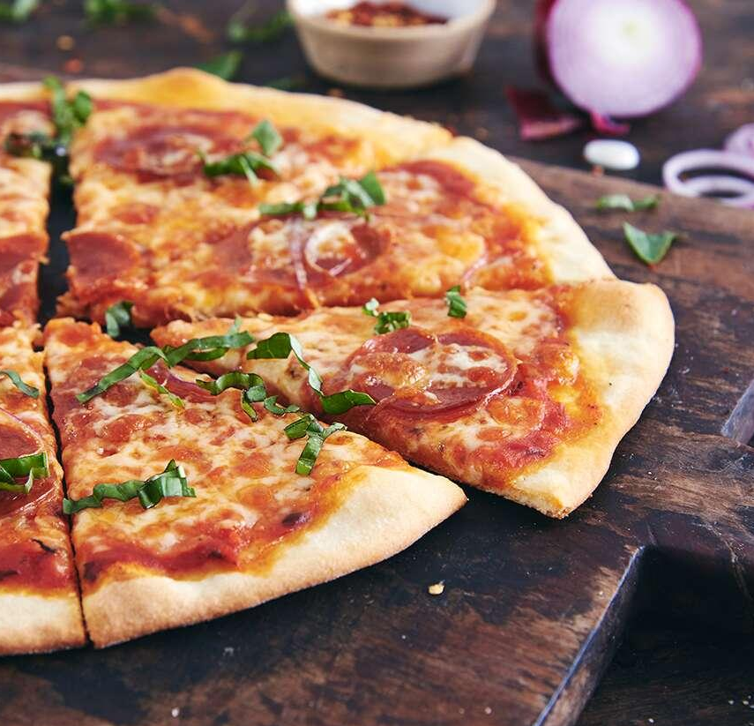
Business Case: Pizzería Post-Covid
Sebastián Herrán Cuspinera
Ironhack Data Analytics

Slide 2
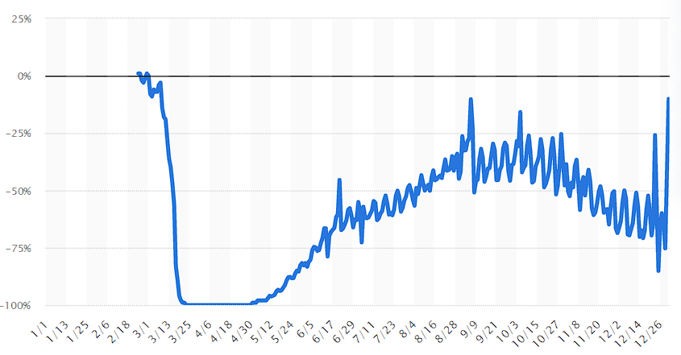
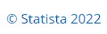
¿Qué tanto sufrieron los restauranteros en el 2020?
Cambio diario de comensales en mesa
Notes:
Contexto:
Cambios diarios de comensales en mesa en EEUU
“en mesa” nos referimos a ir al local y comer ahí mismo
El 2020 le pegó duro a la industria
Muchos tuvieron que cerrar o cambiar de esquema para sobrevivir

Slide 3
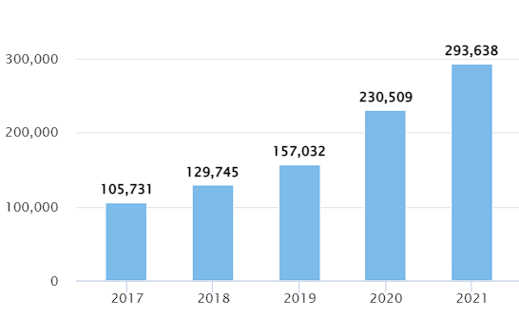
La industria del servicio a domicilio es más grande que nunca
Millones de dólares
Notes:
Aquí vemos sus Ganancias en mdd
Más apps como Uber Eats y Rappi han tenido éxito

Slide 4
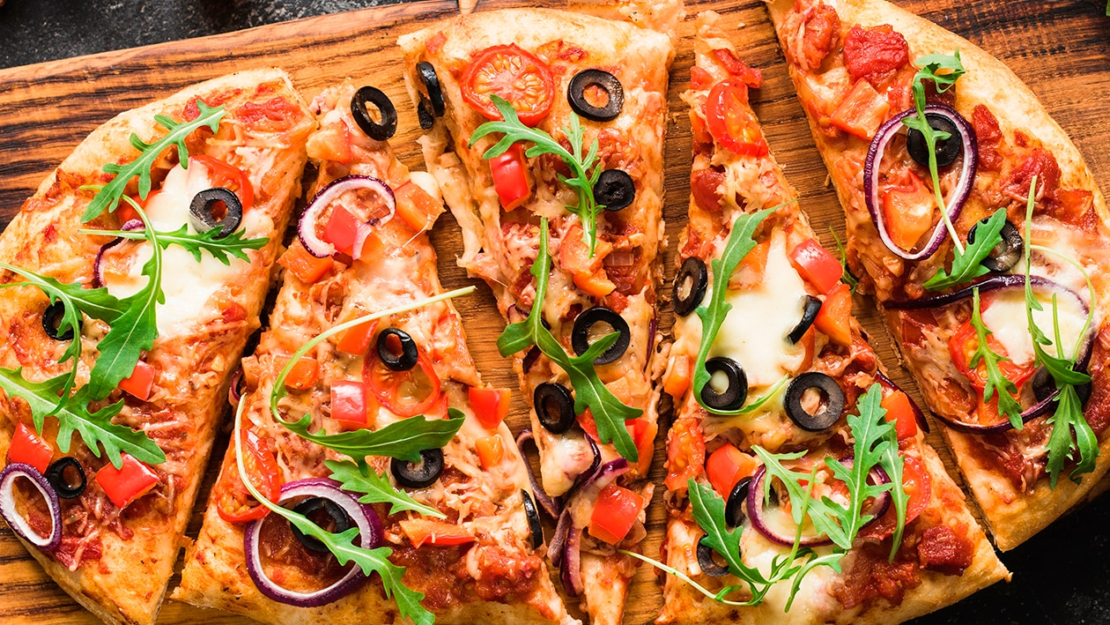
Enfoque en La Pizzería
Notes:
-Negocio que llevamos mi familia y yo, una pizzeria
Tristemente, Como muestro datos sensibles no le puedo hacer publicidad
-Llamaremos “La Pizzería”
Cuenta con servicios de mesa y domicilio
-Pizzerías ya tenían domicilio, no tienen que cambiar radicalmente para tener éxito

Slide 5
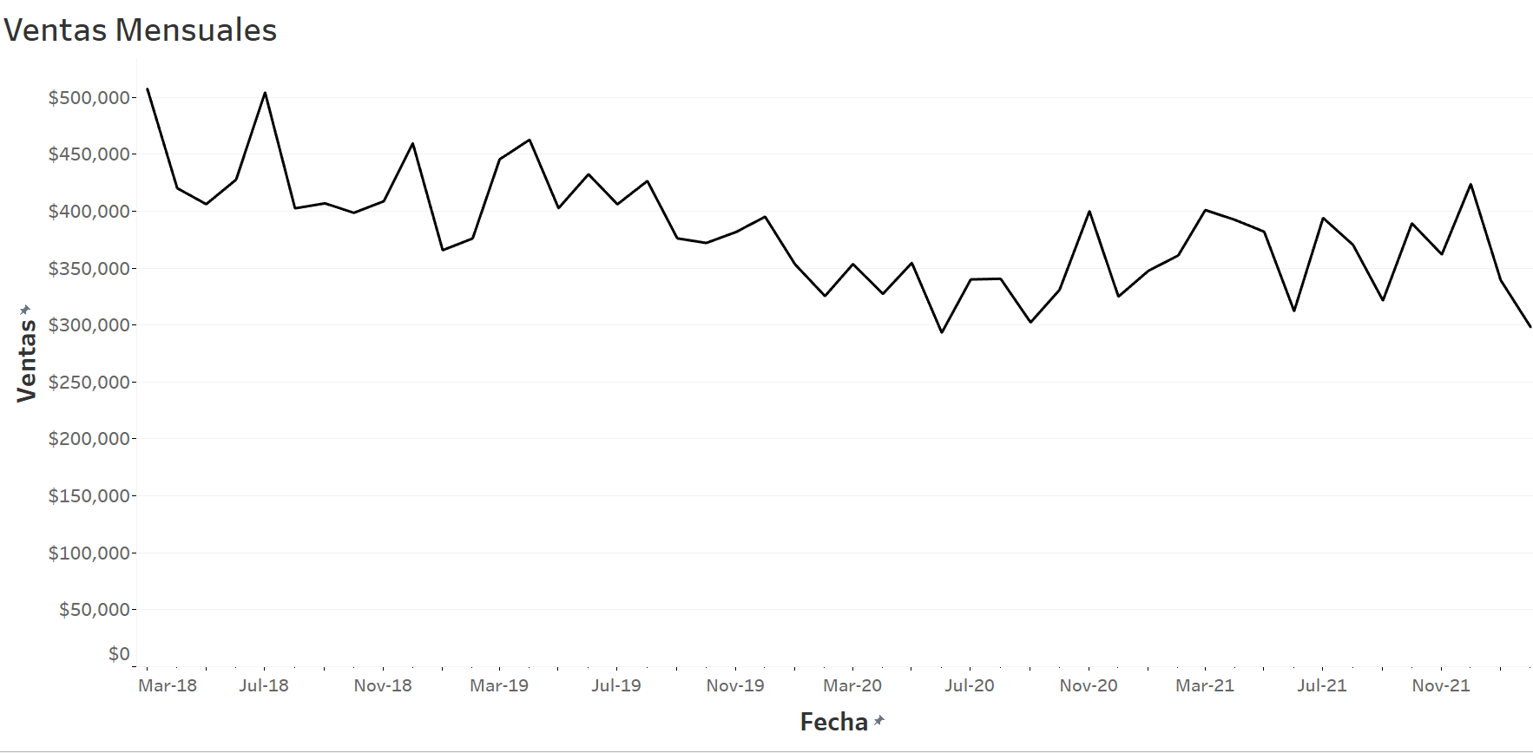
¿Cómo afectó a las ventas de La Pizzería?
Marzo-2020
Notes:
No se ve terrible
Ventas no tan afectadas, empeoró poco

Slide 6
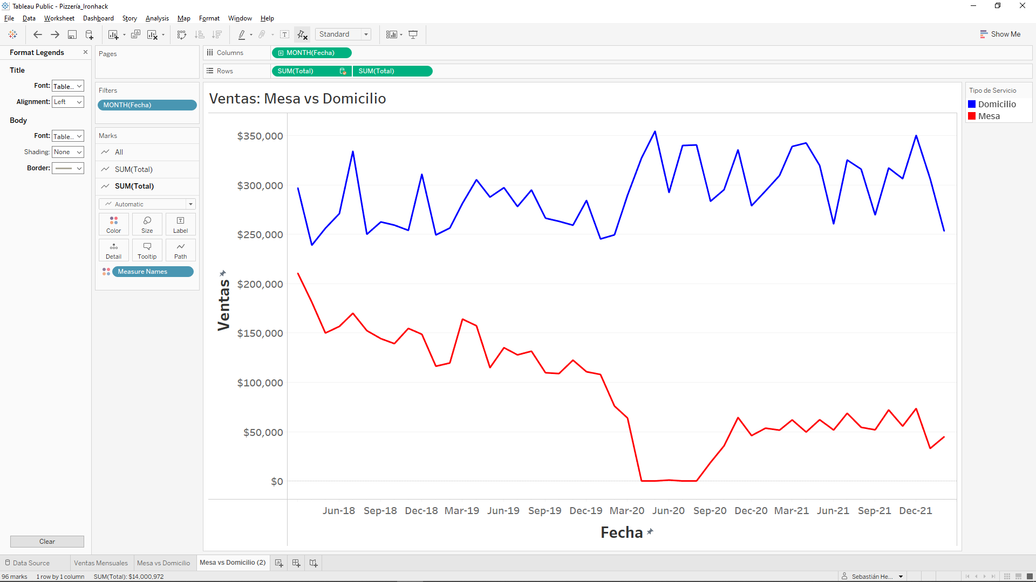
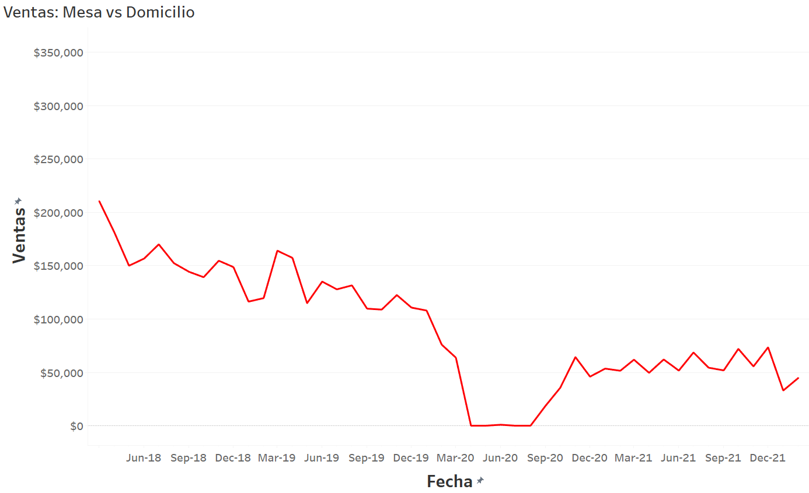
Pero, ¿y el consumo en mesa?
Notes:
Nos preocupa más directamente desde el 2020
Tomó un golpe duro
Más parecida a la primera gráfica
Domicilio va muy bien
Es esto lo que inspira la pregunta, vale la pena quedarse con servicio en mesa?

Slide 7
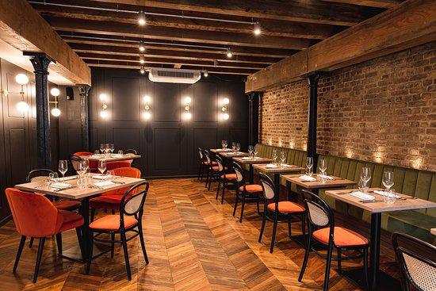
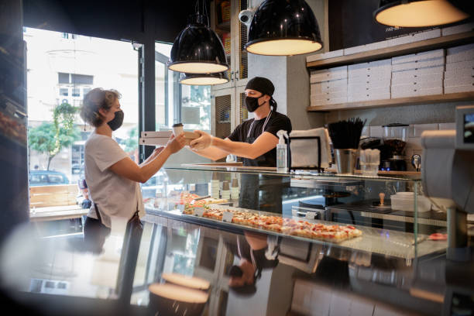
Business Case: Esquema Actual vs Solo Domicilio
-Proyección de ganacias en mesa - Cálculo de recorte mensual
- Toma de decisiones
Notes:
Comparará puntualmente proyección de ganancias en contra cálculo de ahorros de eliminar mesa
-moverse a un local más chico y barato,
Recorte de personal, entre otros
Toma de decisiones de cuál esquema de negocios es más favorable
Actual: Servicio a domicilio y mesa, o solo cocina y mostrador conservando el servicio a domicilio

Slide 8
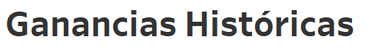
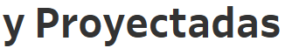
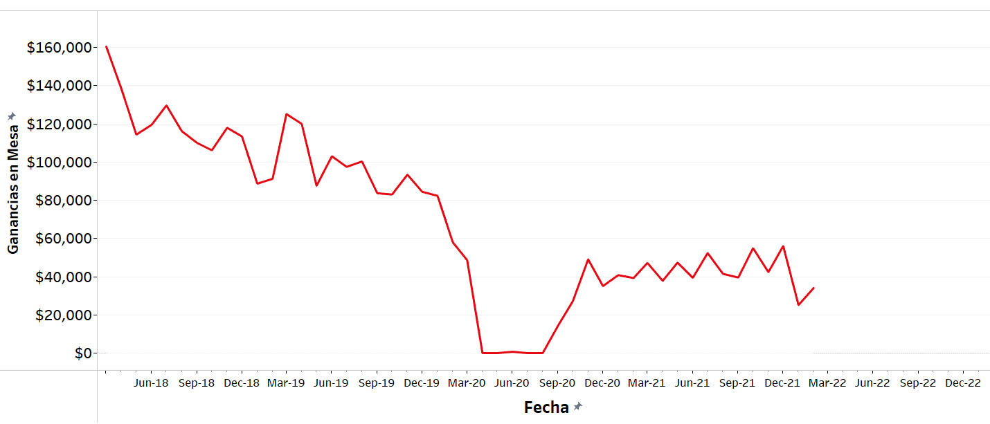
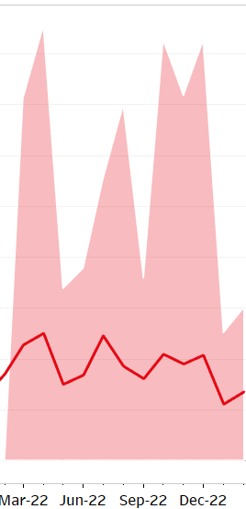
Notes:
Vemos ganancias históricas en mesa
Ojo que tratamos con ganancias, no ventas, es lo que necesitamos comparer justamente
Realizó proyección con FB Prophet de los siguientes 12 meses
CI de 95%

Slide 9
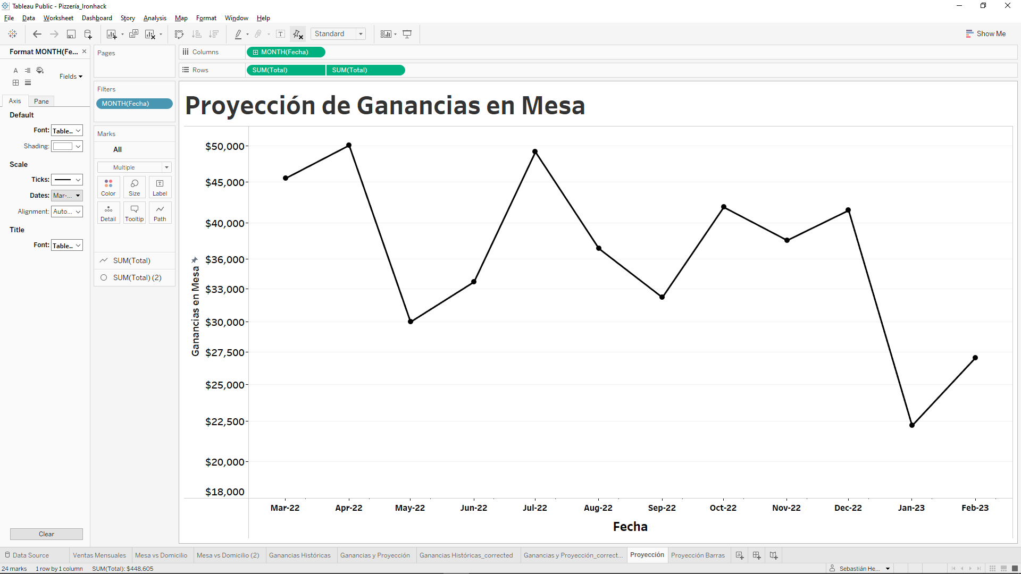
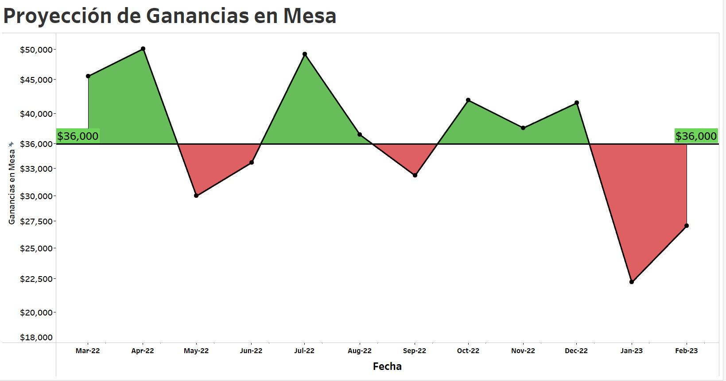
$51,359
_________
- $34,754
$16,605
Notes:
Nos enfocamos en las proyecciones
Dato importante, se calcula que si se eliminara mesa se ahorrarían 36k al mes, ese es el punto de referencia
Lo más alto es ganancia en mesa y más bajo es pérdida
Podemos sumar estas diferencias para ver si conservar mesa es más redituable que eliminarla
Se observa que el modelo favorece conservar la mesa por 16k pesos para el siguiente año

Slide 10
¿Vale la pena cambiar de modelo?
Conservar mesa es más redituable
Consideraciones
Factores externos
Notes:
Tener mesa crea lealtad de clientes
Buena ubicación e instalaciones = Publicidad
Proyección lo favorece
Negativo = Incertidumbre con pandemia, nuevos lineamientos
Nuevas costumbres de clients, pedir a casa cada vez más
Vale la pena el trabajo en mesa de un año por 16k pesos
Finalmente la toma de decisiones la harán los dueños, pero los invito a pensar qué decision tomarían ustedes

Slide 11
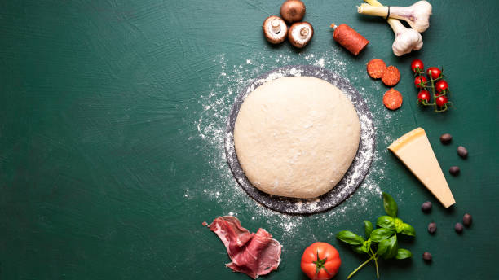
¡Gracias por su atención!

